Slide 1

Git & GitHub
버전 관리 시스템과 Git
로컬 저장소에서의 Git
Multi Modality Medical Imaging Laboratory
S/W Team
Notes:
‹#›

Slide 2
버전 관리 시스템
및
Git
Multi Modality Medical Imaging Laboratory
S/W Team

Slide 3
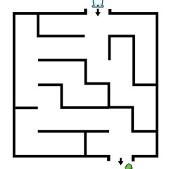
버전 관리 시스템
최종 목적지의 경로 red line
목적지를 찾아가기 위해 갈림길이 나올 때마다 save 및 branch 생성, 각각 독립적으로 전진
옳바른 길은 그대로 전진하며, 옳지 않은 길(blue line)은 정지
여러번 되돌아 오지 않고 save 지점과 branch를 나누어 효율적으로 목적지 도착 가능
red line = master branch
blue line = developing branch
Multi Modality Medical Imaging Laboratory
S/W Team
Notes:
‹#›

Slide 4
VCS (Version Control System)
# VCS 란?
수작업으로 해야 했던 사본 생성, 보존, 복원을 한 번에 해줄 수 있는 도구
게임처럼 프로젝트의 진행 상황을 저장할 수 있는 시스템
# VCS의 종류
클라이언트- 서버 모델
하나의 저장소를 공유한 후 각각의 클라이언트는 저장소의 일부분만 갖는 형태
중앙 저장소에서 프로젝트 관리의 모든 것을 처리
분산 모델
프로젝트에 참여하는 모든 클라이언트가 전체 저장소에 대한 개별적인 로컬 저장소를 갖는 형태
각 클라이언트는 온전한 전체 저장소의 사본을 로컬에 가짐
Multi Modality Medical Imaging Laboratory
S/W Team
Notes:
‹#›

Slide 5

Git
# Git 이란?
완벽한 분산 환경에서 빠르고 단순하게 수백 수천 개의 동시 다발적인 브랜치 작업을 수행하는 것을 목표로 하는 버전 관리 시스템
Git의 장점
전 세계의 수많은 사용자가 사용 중
git을 사용한 저장소를 공유 사이트인 GitHub 웹사이트 존재
사용자 수에서 나오는 어마어마한 숫자의 튜토리얼과 프로젝트가 존재
Multi Modality Medical Imaging Laboratory
S/W Team
Notes:
‹#›

Slide 6
Git
Git의 특징
로컬 및 원격 저장소 생성
로컬 저장소에 파일 생성 및 추가
수정 내역을 로컬 저장소에 제출
파일 수정 내역 추적
원격 저장소에 제출된 수정 내역을 로컬 저장소에 적용
master에 영향을 끼치지 않는 브랜치 생성
브랜치 사이의 병합(merge)
브랜치를 병합하는 도중의 충돌 감지
Multi Modality Medical Imaging Laboratory
S/W Team
Notes:
‹#›

Slide 7
Git 설치 및 설정
Multi Modality Medical Imaging Laboratory
S/W Team

Slide 8
Git 설치 및 설정
Git 설치
http://mkil.tistory.com/367
따라하세요.
단, [Adjusting your PATH environment] 에서
첫 번째인 “Use Git from Git Bash only” 체크
Multi Modality Medical Imaging Laboratory
S/W Team
Notes:
‹#›

Slide 9
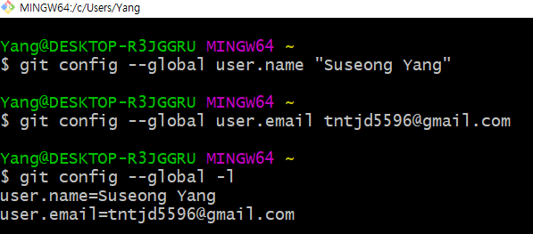
Git 설치 및 설정
Git 설치
Git 설치 후 [시작메뉴] - [Git] - ‘Git Bash’ 실행
사용자 정보 입력을 위해 아래 명령어 입력
git config --global user.name “사용자이름”
git config --global user.email “이메일”
사용자 정보 설정 후 아래 명령어로 확인
git config --global -l
Multi Modality Medical Imaging Laboratory
S/W Team
Notes:
‹#›

Slide 10
로컬 저장소에서의 Git 사용
Multi Modality Medical Imaging Laboratory
S/W Team

Slide 11
로컬 저장소에서의 Git 사용
로컬 저장소 내의 주요 기능
로컬에 저장소 생성
저장소에 파일 생성 및 추가
추가된 파일의 수정
기본(master) 브랜치에 영향을 끼치지 않는 브랜치 생성
브랜치 병합
충돌 해결
저장소 기록 보기
Multi Modality Medical Imaging Laboratory
S/W Team
Notes:
‹#›

Slide 12
로컬 저장소에서의 Git 사용
UNIX 필수 명령어 및 로컬 저장소 내의 기본 작업 명령어
목표 | 명령어 | 설명
디렉터리 생성 | mkdir 디렉터리이름 | ‘디렉터리이름’의 디렉터리 생성
파일 내용 출력 | cat 파일이름 | ‘파일이름’의 파일 내용을 화면에 출력
디렉터리 내용물 출력 | ls | 현재 디렉터리의 내용 출력
디렉터리 이동 | cd 디렉터리이름 | ‘디렉터리이름’으로 이동
저장소 생성 | git init | 실행한 위치를 Git 저장소로 초기화
저장소에 파일 추가 | git add 파일이름 | 해당 파일을 Git이 추적할 수 있게 저장소에 추가
저장소에 수정 내역 제출 | git commit | 변경된 파일을 저장소에 제출
저장소 상태 확인 | git status | 현재 저장소의 상태를 출력
저장소에 브랜치 추가 | git branch 이름 | ‘이름’의 브랜치 생성
작업 중이 브랜치 변경 | git checkout 브랜치이름 | ‘브랜치이름’으로 현재 작업중인 브랜치 변경
브랜치 병합 | git merge 브랜치이름 | 현재 작업 중인 브랜치에 ‘브랜치이름’의 브랜치를 끌어와 병합
Multi Modality Medical Imaging Laboratory
S/W Team
Notes:
‹#›

Slide 13
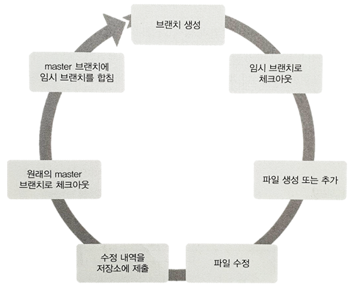
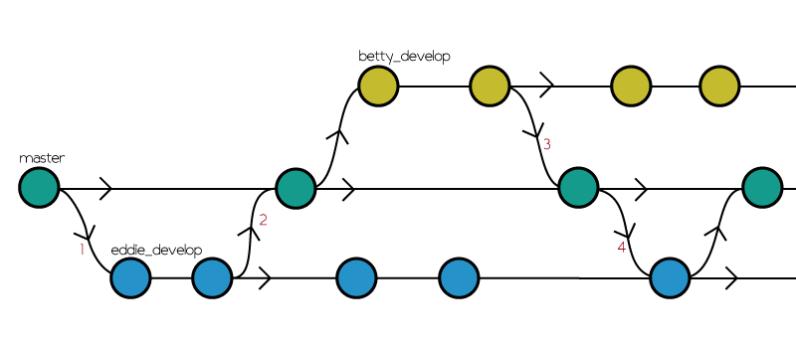
로컬 저장소에서의 Git 사용
브랜치 이동을 통한 작업 변경 흐름
Multi Modality Medical Imaging Laboratory
S/W Team
Notes:
‹#›

Slide 14
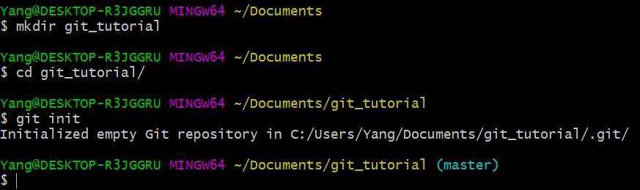
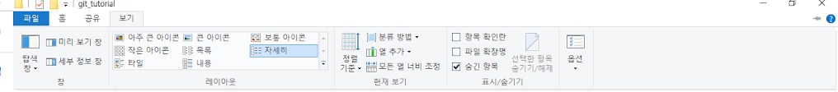
로컬 저장소에서의 Git 사용
저장소 생성
Git 저장소로 사용할 디렉터리 생성
mkdir git_tutorial
cd git_tutorial
git init
현재 저장소에서 작업중인 브랜치가 괄호안에 표시 : master 브랜치
Multi Modality Medical Imaging Laboratory
S/W Team
Notes:
‹#›

Slide 15
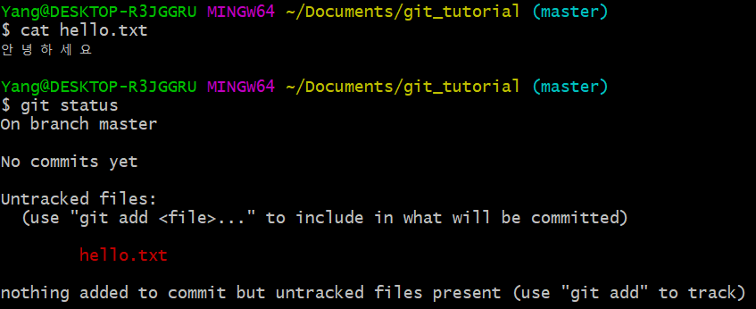
로컬 저장소에서의 Git 사용
첫 번째 commit
hello.txt 파일 생성
vim 혹은 텍스트 편집기로 해당 파일 생성
파일 내용 확인 후 저장소 상태확인
cat hello.txt
git status
파일을 커밋하기 위해 수정 내용을 저장소에 제출하라는 메세지
(add 명령어 사용)
Multi Modality Medical Imaging Laboratory
S/W Team
Notes:
‹#›

Slide 16


로컬 저장소에서의 Git 사용
vi Editor
CLI 에서 파일을 생성하거나 수정할 때 사용하는 에디터
사용 방법
을 입력 후 Enter.
입력모드(i 입력) 진입 후 내용 입력
Esc로 입력모드를 빠져나와 :wq 입력 후 Enter
vi 파일명
Multi Modality Medical Imaging Laboratory
S/W Team
Notes:
‹#›

Slide 17
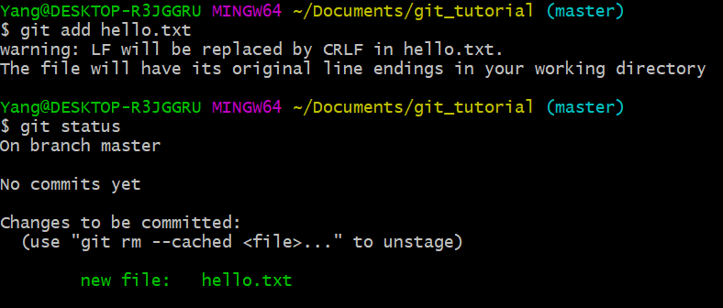
로컬 저장소에서의 Git 사용
첫 번째 commit
파일을 저장소에 제출 후 저장소 상태확인
git add hello.txt
git status
커밋해야 할 수정 내역이 있다는 메세지
Multi Modality Medical Imaging Laboratory
S/W Team
Notes:
‹#›

Slide 18
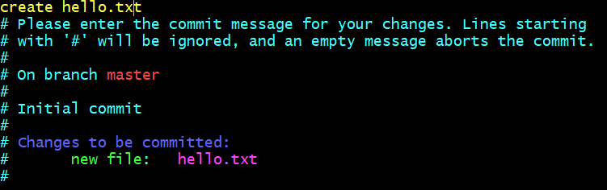
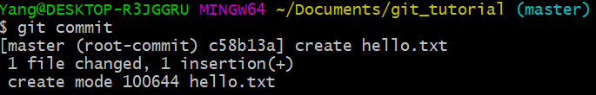
로컬 저장소에서의 Git 사용
첫 번째 commit
commit 시도 및 commit 메세지 작성
git commit
i 를 눌러 입력모드로 진입 후 commit 메시지를 입력, commit 메시지 입력 → Esc → :wq 입력 후 Enter → 저장 및 종료
커밋 메세지 입력
커밋 완료
Multi Modality Medical Imaging Laboratory
S/W Team
Notes:
‹#›

Slide 19
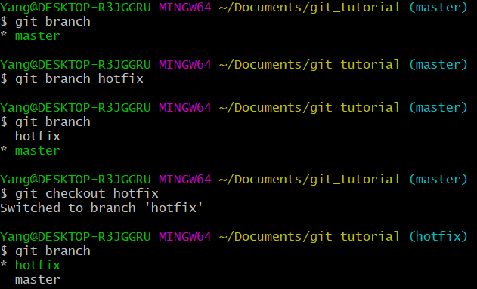
로컬 저장소에서의 Git 사용
새로운 브랜치 생성과 이동
브랜치 목록 보기 (git branch)
브랜치 생성 (git branch hotfix)
작업 중인 브랜치 변경 (git checkout hotfix)
현재 작업 중인 브랜치
현재 작업 중인 브랜치 변경
현재 작업 중인 브랜치
Multi Modality Medical Imaging Laboratory
S/W Team
Notes:
‹#›

Slide 20
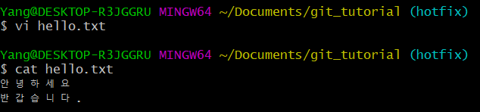
로컬 저장소에서의 Git 사용
새로운 브랜치 생성과 이동
현재 작업 중인 브랜치는 hotfix이므로 어떠한 작업을 해도 master 브랜치에 영향을 끼치지 않음
여러가지 수정이나 삭제 후에 commit을 하고 master 브랜치로 checkout하면, hotfix 브랜치에서 수정하기 이전 commit 상태가 master 브랜치에 남아있음
확인을 위해 hotfix 브랜치의 파일 수정
hotfix 브랜치에 내용 추가 됨
Multi Modality Medical Imaging Laboratory
S/W Team
Notes:
‹#›

Slide 21
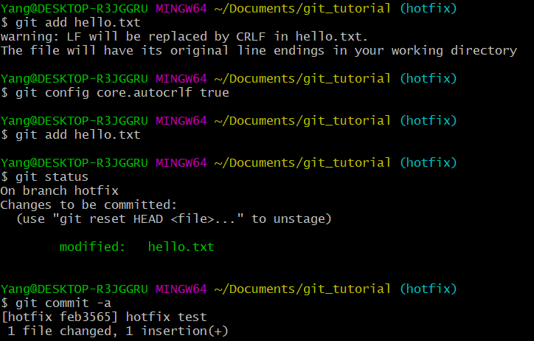
로컬 저장소에서의 Git 사용
두 번째 commit
앞서 commit 과 동일하게 add 및 commit (파일명 or -a 옵션) git add hello.txt git commit -a (변경된 저장소 파일 모두를 commit 하는 옵션)
commit 메세지 입력 후 commit 완료 warning: LF will be replaced by CRLF in hello.txt 경고 뜰 시에는 git config core.autocrlf true 입력하여 경고 무시
변경사항 저장소에 제출
commit 메세지 입력 후 완료
모든 변경사항 commit 완료
Multi Modality Medical Imaging Laboratory
S/W Team
Notes:
‹#›

Slide 22
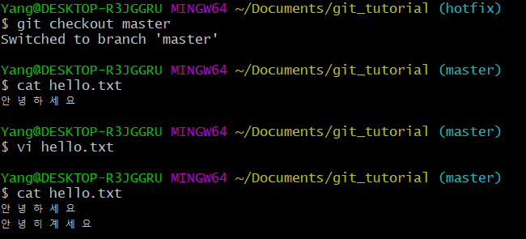
로컬 저장소에서의 Git 사용
각 브랜치의 독립성 확인: master 브랜치 수정
master 브랜치로 체크아웃 및 수정 git checkout master
master 브랜치로 작업 공간 변경
master 브랜치 수정
Multi Modality Medical Imaging Laboratory
S/W Team
Notes:
‹#›

Slide 23
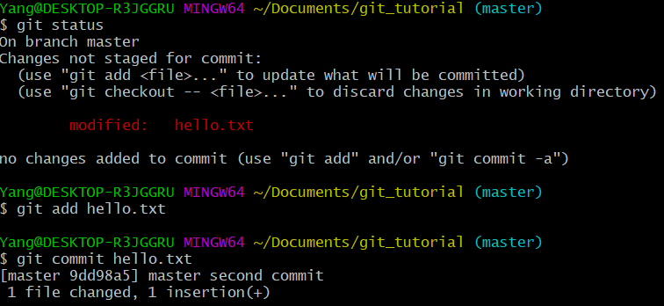
로컬 저장소에서의 Git 사용
각 브랜치의 독립성 확인: master 브랜치 수정
수정 후 commit git add hello.py git commit -a
commit 정보
Multi Modality Medical Imaging Laboratory
S/W Team
Notes:
‹#›

Slide 24
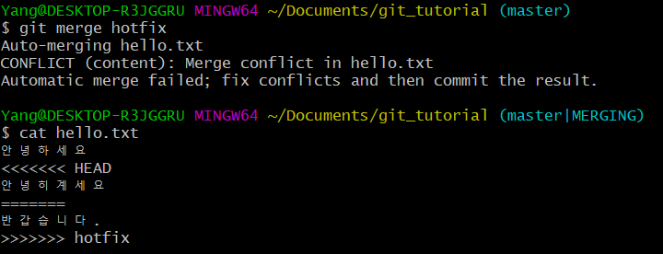
로컬 저장소에서의 Git 사용
브랜치 병합 및 충돌 해결
두 개의 브랜치에서 동시에 같은 파일의 같은 곳을 수정하고, 병합하면 충돌 발생
merge 시 충돌 발생하면, 해당 파일에 충돌에 대한 정보를 명시해줌
master 브랜치에 hotfix 브랜치 merge git merge hotfix
충돌 발생 후 cat 으로 파일 내용 보기 cat hello.txt
merge 시 충돌 발생 메세지
해당 브랜치는 merge 중 충돌이 발생하여 해결하는 도중을 알림
<<<<<<< HEAD 충돌 발생 지점
======= 두 파일 간의 경계
>>>>>>> hotfix 충돌 끝 지점
Multi Modality Medical Imaging Laboratory
S/W Team
Notes:
‹#›

Slide 25
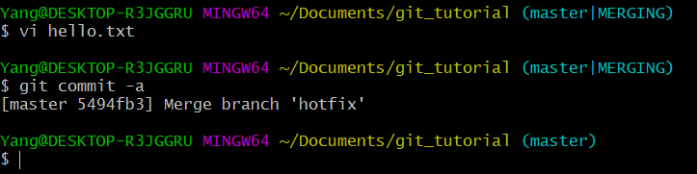
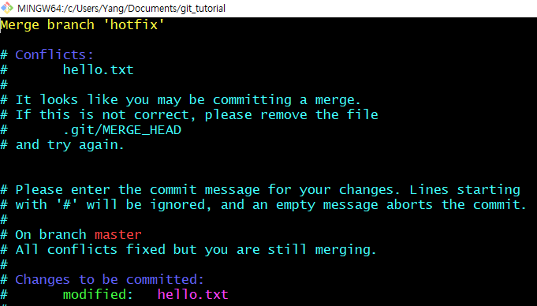
로컬 저장소에서의 Git 사용
브랜치 병합 및 충돌 해결
텍스트 에디터로 충돌 발생한 파일 수동 수정 후 commit
Multi Modality Medical Imaging Laboratory
S/W Team
Notes:
‹#›

Slide 26
로컬 저장소에서의 Git 사용
기록 보기
git log 명령의 옵션
옵션 | 설명
git log -p | 각 commit에 적용된 실제 변경 내용 출력
git log --word-diff | diff 명령의 실행 결과를 단어 단위로 출력
git log --stat | 각 commit에서 수정된 파일의 통계 정보 출력
git log --name-only | commit정보 중에서 수정된 파일의 목록 출력
git log --relative-date | 상대적인 시간을 비교하여 출력
git log --graph | 브랜치 분기와 병합 내역을 아스키 그래프로 출력
Multi Modality Medical Imaging Laboratory
S/W Team
Notes:
‹#›

Slide 27
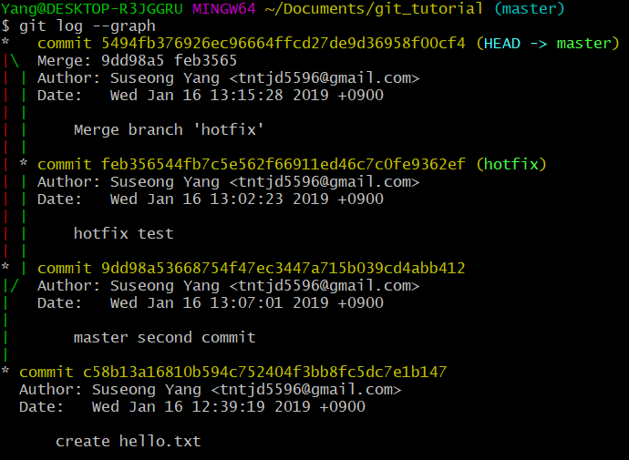
로컬 저장소에서의 Git 사용
기록 보기
git log --graph
Multi Modality Medical Imaging Laboratory
S/W Team
Notes:
‹#›

Slide 28

GitHub
# GitHub 란?
Git의 원격 저장소 및 협업 플랫폼
# GitHub의 장점
World’s largest open source community
Great collaboration starts with communication
Friction-less development across teams
Do more with powerful integrations
Multi Modality Medical Imaging Laboratory
S/W Team
Notes:
‹#›

Slide 29
GitHub
# GitHub 가입하기
https://github.com 접속 및 Sign up
Username, Email and Password
Plan 탭에서 Free 선택
Finish sign up 상단에 “Help me set up an organization next” 체크 박스 해제
Multi Modality Medical Imaging Laboratory
S/W Team
Notes:
‹#›

Slide 30
원격 저장소와 Git
# 원격 저장소와 Git
다른 사람과의 협업을 위한 분산 버전 관리 시스템
원격 저장소와 로컬 저장소 사이의 효율적인 관리 목적
즉, 원격 저장소의 내용을 로컬 저장소로 가져오거나, 로컬 저장소를 원격 저장소와 연결하고 보내거나, 수정된 내역을 확인하고 병합하는 과정 등을 수행
명령어 | 기능
git clone | 원격 저장소의 모든 내용을 로컬 저장소로 복사
git remote | 로컬 저장소를 특정 원격 저장소와 연결
git push | 로컬 저장소의 내용을 보내거나 로컬 저장소의 변경 사항을 원격 저장소로 보냄
git fetch | 로컬 저장소와 원격 저장소의 변경 사항이 다를 때 이를 비교 대조하고 git merge 명령어와 함께 최신 데이터를 반영하거나 충돌 문제 등을 해결
git pull | git remote 명령을 통해 서로 연결된 원격 저장소의 최신 내용을 로컬 저장소로 가져오면서 병합, git push와 반대 성격을 갖음
Multi Modality Medical Imaging Laboratory
S/W Team
Notes:
‹#›

Slide 31
원격 저장소와 Git
# 원격 저장소에 로컬 저장소를 업로드하는 순서
git clone
git add
git commit
git push
git clone
git add
git commit
git push
git pull
Multi Modality Medical Imaging Laboratory
S/W Team
Notes:
‹#›

Slide 32
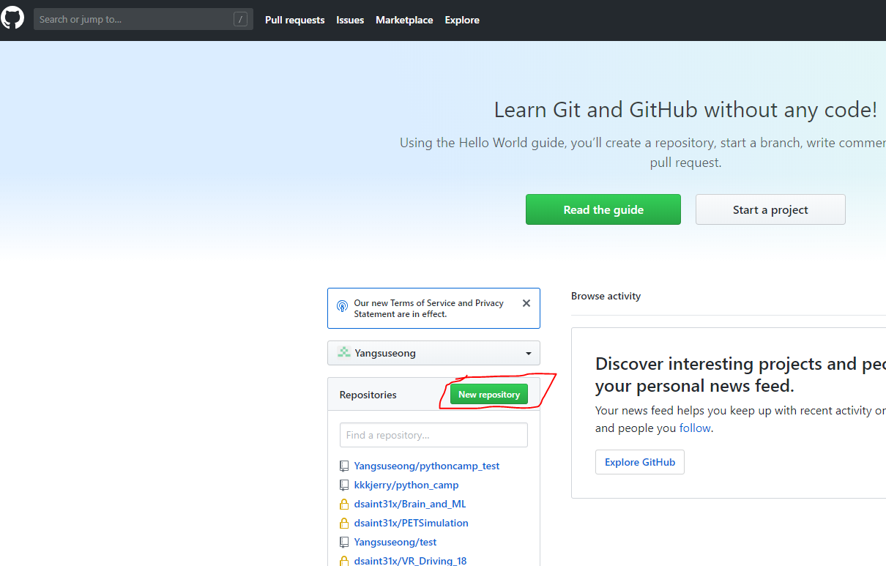
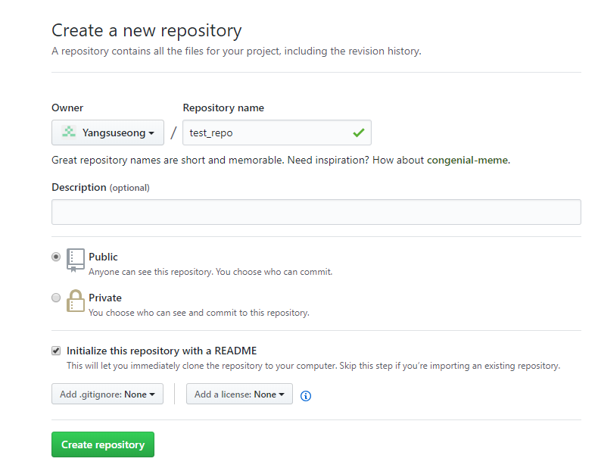
원격 저장소와 Git
Git clone
원격 저장소를 로컬 저장소로 복제하는 작업
Multi Modality Medical Imaging Laboratory
S/W Team
Notes:
‹#›

Slide 33
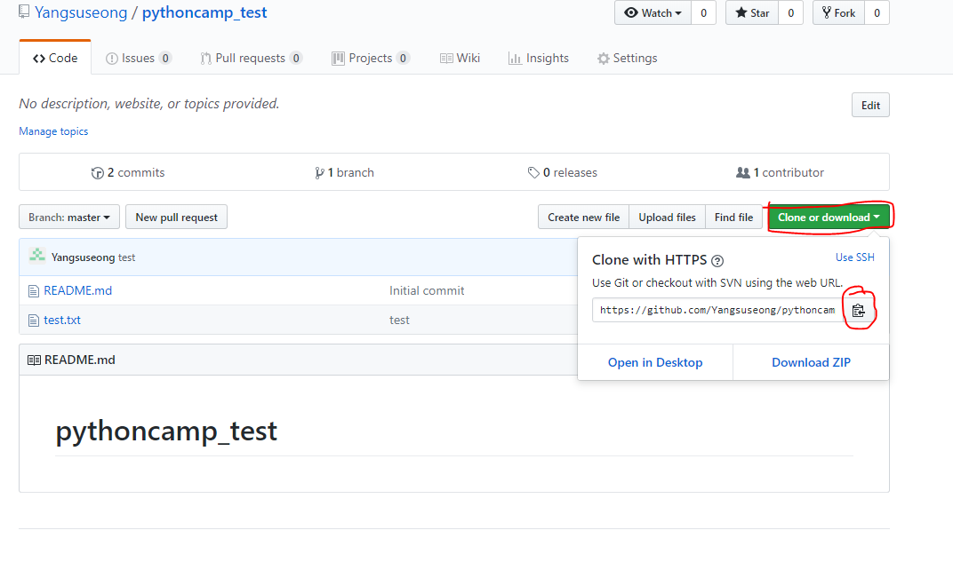
원격 저장소와 Git
Git clone
원격 저장소를 로컬 저장소로 복제하는 작업
Multi Modality Medical Imaging Laboratory
S/W Team
Notes:
‹#›

Slide 34
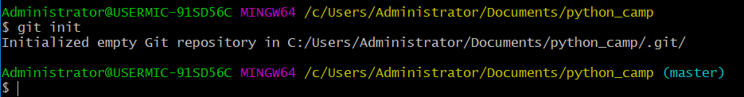
원격 저장소와 Git
Git clone
원격 저장소를 로컬 저장소로 복제하는 작업
git init
user name & user email 등록
Multi Modality Medical Imaging Laboratory
S/W Team
Notes:
‹#›

Slide 35
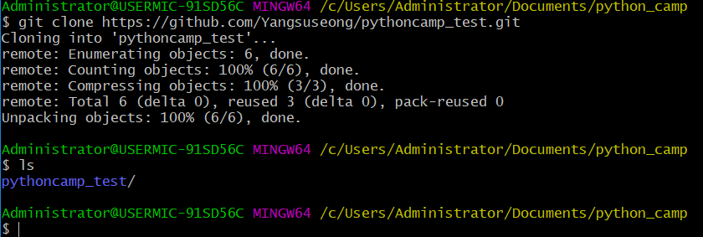
원격 저장소와 Git
Git clone
원격 저장소를 로컬 저장소로 복제하는 작업
3. git clone
Multi Modality Medical Imaging Laboratory
S/W Team
Notes:
‹#›

Slide 36
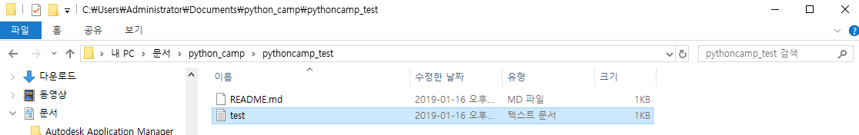
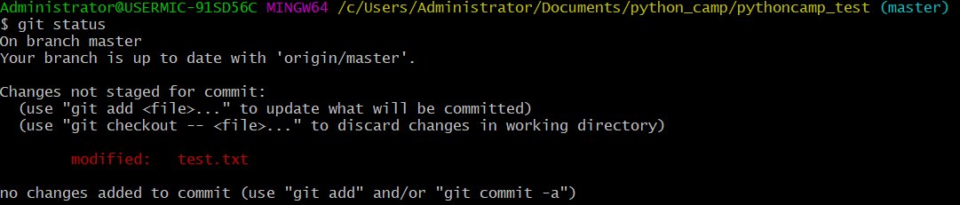
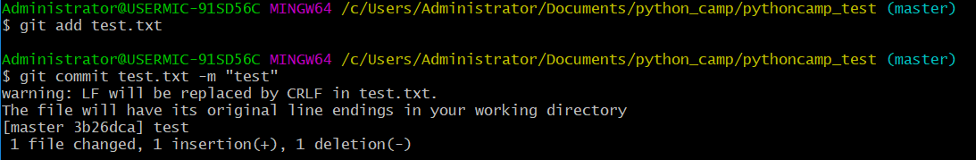
원격 저장소와 Git
Git add & commit
clone한 원격저장소에 파일을 add 하고 commit 하는 작업
원격저장소가 clone된 경로로 들어가 새로운 파일 생성
git status
git add & commit
Multi Modality Medical Imaging Laboratory
S/W Team
Notes:
‹#›

Slide 37
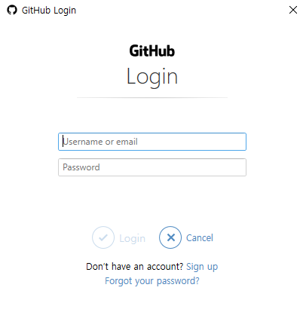
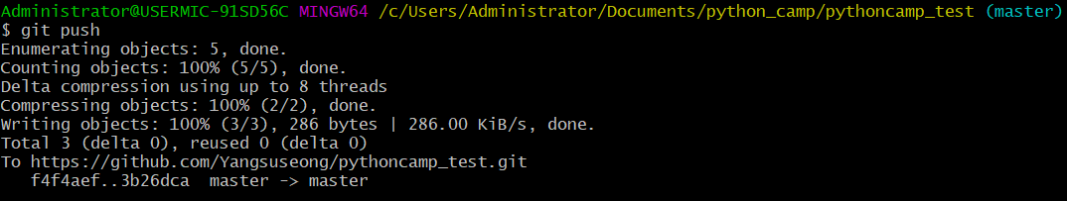
원격 저장소와 Git
Git push
로컬에서 작업한 원격 저장소의 변경사항을 업로드 하는 작업
git push
github 로그인
Multi Modality Medical Imaging Laboratory
S/W Team
Notes:
‹#›

Slide 38
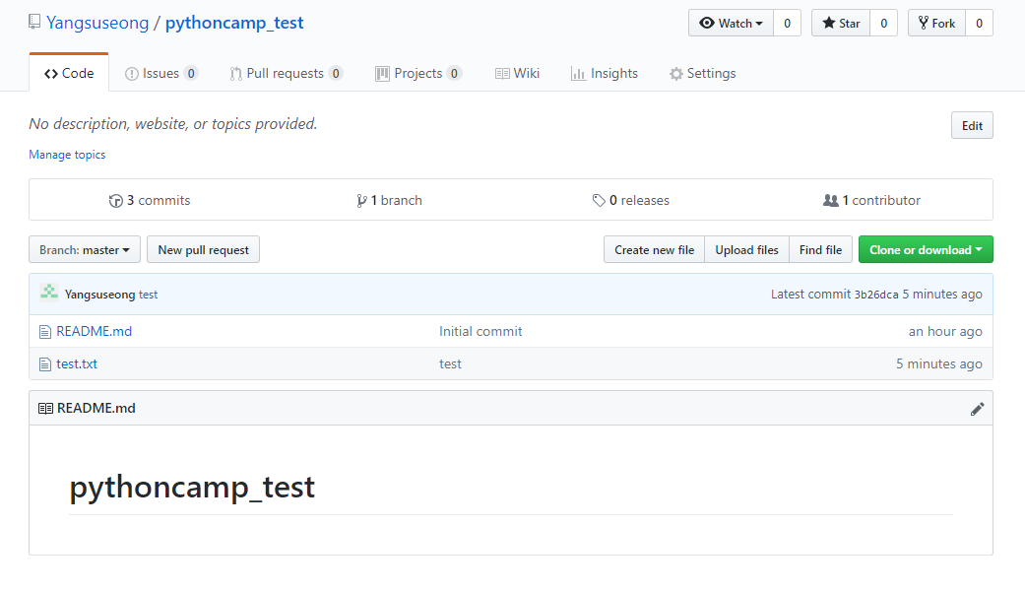
원격 저장소와 Git
Github.com 확인
원격 저장소에 잘 업로드 되었는지 확인
Multi Modality Medical Imaging Laboratory
S/W Team
Notes:
‹#›

